Slide 1
Sistem Ticketing Umbara Trans
K1 – G04
Mario Filino / 13512055
M. Husain Jakfari / 13512067
Edmund Ophie / 13512095

Slide 2

Penyedia jasa transportasi dengan jangkauan wilayah Bandung – Jabodetabek
Memiliki rute utama Bandung – Jakarta – Tangerang Selatan
Juga menyediakan jasa pengiriman paket dan kargo

Slide 3

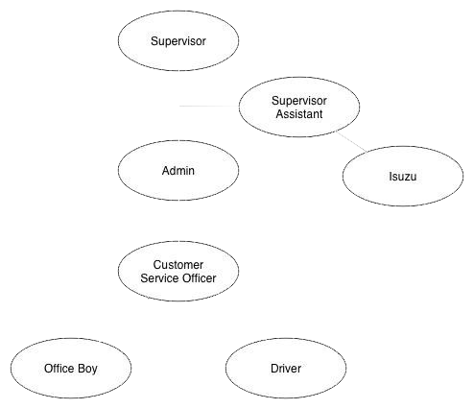
Struktur Organisasi

Slide 4
Metode Identifikasi Masalah
Wawancara
Dalam wawancara kami mewawancarai pihak-pihak terkait proses bisnis organisasi tersebut terutama supervisor.
Observasi
Dalam melakukan Observasi kami memantau kegiatan travel Umbara pada jam kerjanya dan melihat seperti apa proses-proses bisnisnya secara langsung.
Pengambilan data sample
Mengambil contoh data yang dibolehkan oleh perusahaan. Untuk keperluan ini kami mengambil contoh data tiket dan laporan keuangan.

Slide 5
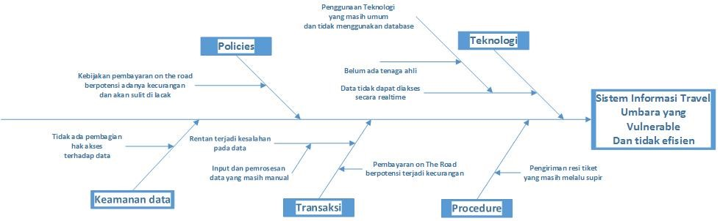
Hasil Identifikasi Masalah

Slide 6
Analisis Masalah - Performance
Sistem kurang scalable untuk jumlah customer yang banyak
Sebagian besar proses bisnis dilakukan secara manual sehingga rentan terhadap human error terutama input data laporan keuangan

Slide 7
Analisis Masalah - Information
Data tidak dapat diakses secara realtime
Penyimpanan data dilakukan secara manual tanpa database, rentan terhadap pengubahan data secara sengaja maupun tidak sengaja
Tidak adanya sistem otorisasi dan privileges terhadap pengaksesan dan pengubahan data

Slide 8
Analisis Masalah - Economy
Rentan terhadap human error seperti terjadinya kehilangan arsip karena pembelian tiket yang masih manual

Slide 9
Analisis Masalah - Control
Tidak memiliki pengendalian keamanan sama sekali terhadap aliran data dan informasi. Perilaku kejahatan terhadap data seperti manipulasi data dapat dilakukan oleh siapapun yang memiliki akses terhadap komputer pada kantor cabang

Slide 10
Analisis Masalah - Efficiency
Pada setiap keberangkatan supir akan dititipkan berupa data perjalanan yang akan disampaikan ke kantor pusat sehingga mengurangi efisiensi
Admin harus melakukan perekapan hasil penjualan tiket secara manual

Slide 11
Analisis Masalah - Service
Tidak ada permasalahan pada aspek ini

Slide 12
Usulan Solusi Pertama
Pembangunan Sistem Penyimpanan Data Terpusat
Membuat database terintegrasi yang dapat diakses oleh semua cabang secara realtime
Pembelian dan pembayaran tiket secara online
Penerapan pembagian hak akses pada database

Slide 13
Usulan Solusi Kedua
Pembangunan Sistem Pemrosesan Transaksi
Membuat TPS dengan database lokal
Perangakat lunak menerima input data transaksi dan pelanggan serta men-generate laporan keuangan secara otomatis dari database lokal
Mengirim laporan keuangan ke cabang pusat secara otomatis

Slide 14
Analisis Pemilihan Solusi
Possibility Criteria | Weight | Solusi 1 | Solusi 2
Economic Feasibility | 30% | Biaya Developmentnya = Rp 21.400.000 ROI = 184,46 % Nilai: 25 | Biaya pembangunan = Rp 12.000.000 ROI = 206,32 % Nilai: 85
Technical Feasibility | 30% | Memerlukan server yang baik Memerlukan koneksi internet Memerlukan system khusus Nilai:45 | Tidak memerlukan server. Tidak memerlukan koneksi internet. Tidak memerlukan system master khusus. Nilai:80
Operational Feasibility | 30% | Database dapat diakses secara realtime, dan dapat diakses dimana saja selama ada internet Nilai: 90 | Database bersifat lokal. Tidak dapat diakses real-time. Nilai:30
Schedule Feasibility | 10% | Karena memerluhkan implementasi yang mendasar pada hardware dan software, selain itu perlu adanya pelaitah terhadap admin yang akan menggunakan, dibutuhkan waktu sekitar 5 minggu Nilai: 70 | Karena bersifat local dan scope yang tidak terlalu besar, estimasi waktu sekitar 3 minggu. Nilai: 90
Total | 100% | 46 | 67.5

Slide 15
Solusi Terpilih – Solusi Kedua
Pembangunan Sistem Pemrosesan Transaksi
Perangakat lunak menerima input data transaksi dan pelanggan serta men-generate laporan keuangan secara otomatis dari database lokal
Mengirim laporan keuangan ke cabang pusat secara otomatis
Kelebihan solusi:
Solusi sesuai dengan kebutuhan client tanpa menambahkan fitur-fitur yang tidak perlu sehingga lebih hemat biaya
Mudah digunakan dan mengurangi kesalahan akibat human error

Slide 16
Dampak Solusi
Terdapat penyimpanan data pelanggan sehingga untuk pelanggan lama tidak perlu lagi dilakukan pengisian data secara redundan
Data tiket disimpan dalam database sehingga mengurangi kerentanan terhadap kehilangan maupun kerusakan
Data aman terhadap pengaksesan dan pengubahan data secara illegal
Mengurangi human error terhadap input data dan pembuatan laporan keuangan
Proses bisnis ticketing menjadi lebih efektif dan efisien
Mempermudah proses tracing jika terjadi permasalahan dalam proses bisnis

